Slide 1
これからの学校図書館の活用方法
令和2年度
「中学校読書活動推進事業」における読書活動推進協議会

Slide 2
ワークショップの目的と方法の確認

Slide 3
学校図書館の授業活用のアイデアを作っていくワークショップに取り組むことを通して、学校図書館の活用の仕方を体験的に学ぶとともに、各学校で行う研修や実践に変化をつけることができるようになる。
ワークショップの目的

Slide 4
「学校図書館を効果的に授業で活用するには」
ワークショップのテーマ

Slide 5
図書館の活用を通して高めたい３つの力があります
ワークショップでの制作物
これらの力が発揮されると、これらの行動が増えます
この教科のこの学習（単元）で実践します
ワークショップの方法

Slide 6
（１） 課題の共有 【学校図書館の授業活用を進める上での課題の共有】 （２） 仲間作り 【メンバー同士の自己紹介（今年一番の失敗した出来事）】 （３） 「○○力」づくり【育てたい力の創造と共有】 （４） 役割設定 【役割設定】 （５） 行動づくり 【力が発揮されたときの具体的行動づくり】 （６） シェアリング 【チーム内での発表・議論・共有】 （７） まとめ 【授業活用に向けて】
ワークショップの方法

Slide 7
「学校図書館の担当者って誰？」 「学校図書館でできることってどんなこと？」 「AbilityとCompetency」
課題の共有

Slide 8
【メンバー同士の自己紹介 （今年一番の失敗した出来事）】
仲間作り

Slide 9
あなたが「育てたい力」は？
「○○力」づくり

Slide 10
みんなで「育てたい力」は？
図書館の活用を通して高めたい３つの力があります
これらの力が発揮されると、これらの行動が増えます
この教科のこの学習（単元）で実践します
「○○力」づくり

Slide 11
あなたの役割は？
「教科」と「学年・学級」の確認
役割設定

Slide 12
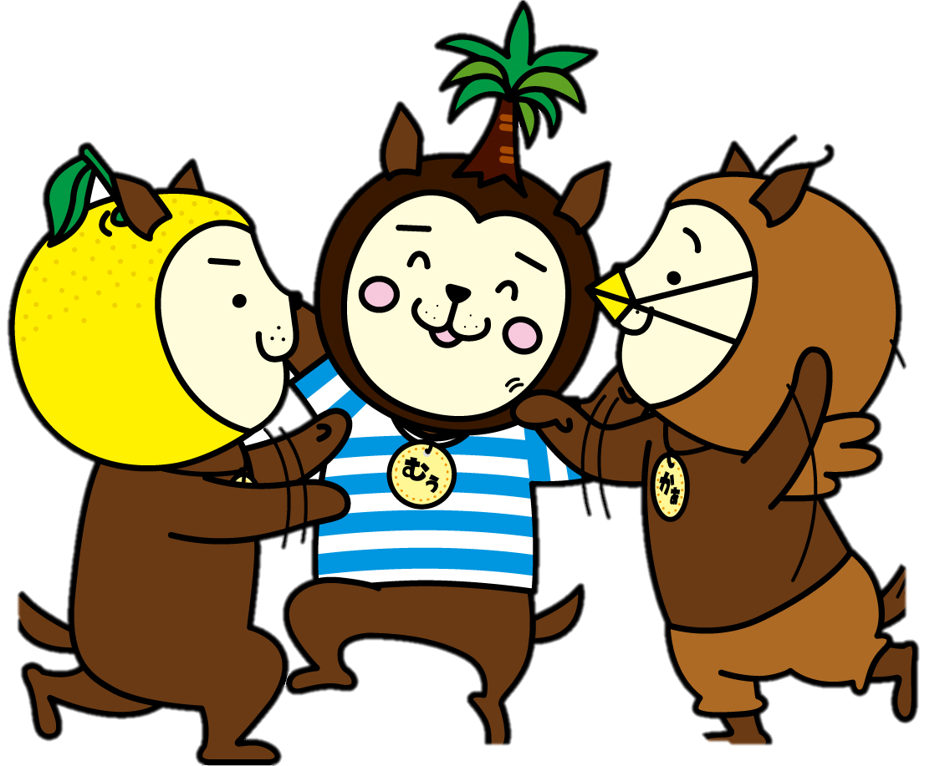
具体的な行動は？
図書館の活用を通して高めたい３つの力があります
○ タイトルを表すイラストを描く。
○ 覚えやすいタイトルをつける。
○ 「こんなときには、こうして
みよう」と期待したい行動を
文章で表現する。
一緒に語ろう
いろんな個性をもった他者と語りあうと、自分では気付かなかったことに気付くね
これらの力が発揮されると、これらの行動が増えます
この教科のこの学習（単元）で実践します
行動づくり

Slide 13
どの教科の学習で実施する？
図書館の活用を通して高めたい３つの力があります
これらの力が発揮されると、これらの行動が増えます
この教科のこの学習（単元）で実践します
行動づくり

Slide 14
チーム内での発表・議論・共有 ほかのグループはどんなものができあがったかを見てみましょう。
シェアリング

Slide 15
コンピテンシー育成の授業活用
汎用性がうまれやすい
まとめ

